Slide 1
Іван мазепа
Культурно-освітня політика

Slide 2
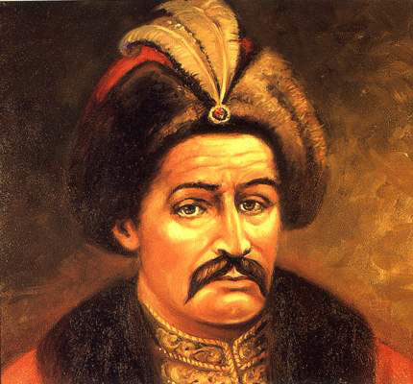
Іван мазепа
Іван Мазепа – видатний політичний і культурній діяч України. Був обраний гетьманом у 1687 році.

Slide 3
МЕЦЕНАТСТВО
Гетьман постійно опікувався станом освіти, науки, мистецтва і релігії. Зажив слави опікуна і захисника православної церкви. Надавав великі кошти на будівництво і відновлення церков і монастирів. Видав власним коштом Євангеліє арабською мовою. Подарував коштовну срібну чашу церкві Святого Гробу Господнього в Єрусалимі.
Обдарував чимало українських церков іконами, книгами, дзвонами і цінними речами.
Покровительствував літературі. Підтримував творчість І.Максимовича, Ф.Прокоповича, Д. Туптала, С. Яворського.
Направляв навчатися за кордон обдарованих дітей.

Slide 4
ДРУКАРСТВО ТА ЛІТЕРАТУРА
За часів І.Мазепи Гетьманська Україна стояла на рівні найбільш освічених країн Європи.
Для розвитку культури того часу велике значення мали заходи гетьмана щодо видання творів української літератури, зокрема творів Афанасiя Заруднього, Дмитра Туптала, Григорiя Двоєслова та багатьох iнших. Як І.Мазепа підпирав літературу найкраще свідчать численні видання релігійного і світського змісту, що тоді появлялися друком. А треба підкреслити, що ті видання були саме найкращими виданнями взагалі з цілої української продукції - відзначалися гарним друком, прекрасними гравюрами, майстерною оправою.

Slide 5
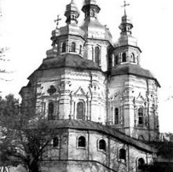
Архітектурні надбання за часів івана Мазепи
Всехсвятська церква біля брами Києво-Печерської лаври, якій гетьман присвятив особливу увагу.

Slide 6
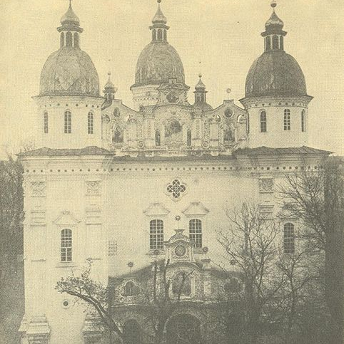
Архітектурні надбання за часів івана мазепи
Богоявленський собор Братського монастиря, побудований на кошти Івана Мазепи.

Slide 7
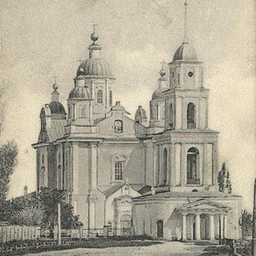
Архітектурні надбання за часів івана мазепи
Успенський собор був відновлений та відреставрований коштом Івана Мазепи (1690)

Slide 8
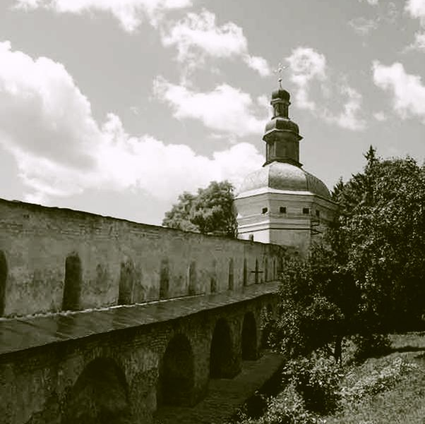
Архітектурні надбання за часів івана мазепи
Кам’яний мур.
Будувався на кошти Івана Мазепи.
(1696 – 1701)

Slide 9
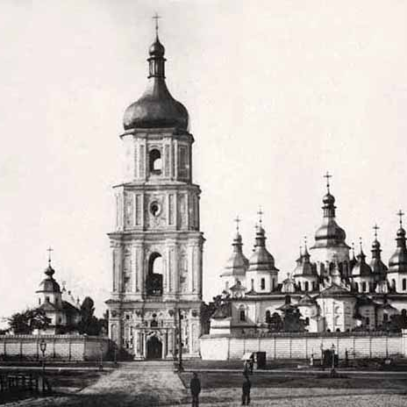
Архітектурні надбання за часів івана мазепи
Мазепа вклав величезні кошти у ремонт Софії Київської. Храм було відбудовано і добудовано. З’явилися внутрішні відкриті галереї, над зовнішніми галереями збудували другі поверхи. Тоді ж збудували шість нових бань, які, як і старі, набули рис українського бароко та грушоподібної форми верхів. Софійський собор вдруге у своїй історії перетворився в еталон українського храму.

Slide 10
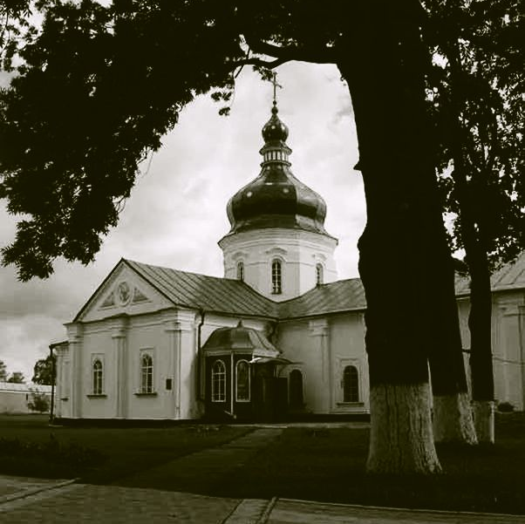
Архітектурні Надбання за часів івана мазепи
За кошти гетьмана була відреставрована Успенська мурована трапезна церква Густинського монастиря.

Slide 11
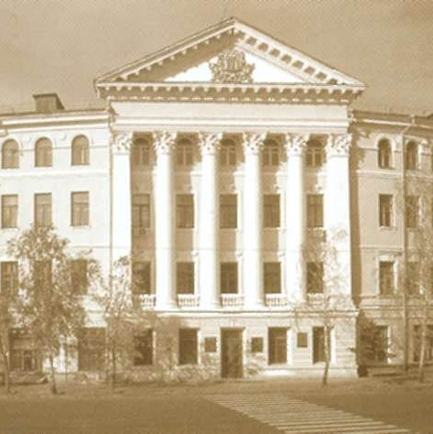
Києво-Могилянська академія
За правління Івана Мазепи, для Києво-Могилянської академії було споруджено новий буди­нок, цей заклад вступив у період свого розквіту. Саме ста­раннями Івана Мазепи заклад одержав у 1694 р. звання Академії.

Slide 12
Виконала:
Учениця 8-А класу
Гімназії №290
м. Києва
Бондаренко Світлана
Керівник:
Василенко Людмила Іванівна

